Slide 1
Quizz sintático de Natal parte 2 solução
Presente do Pai Natal

Slide 2
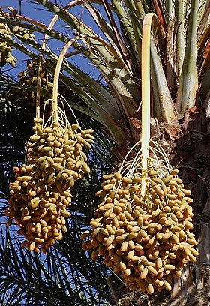
Preencha as lacunas pelas preposições necessárias (com ou sem o artigo)
Datlovník
tamareira
7 pontos

Slide 3
Preencha as lacunas pelos pronomes retos, oblíquos, clíticos dativos ou acusativos de acordo com a transitividade do respetivo verbo.
5 pontos
Mirra – myrha
Incenso- kadidlo

Slide 4
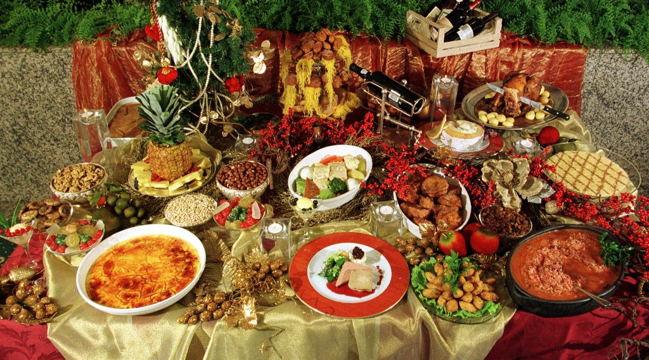
Tradições portuguesas de Natal Complete a frase com o adjunto adverbial de lugar
1 ponto
A Ceia de Natal em Portugal
A cozinha portuguesa é bem conhecida dos brasileiros e deixa com água na BOCA só de pensar em tantos pratos maravilhosos. No Natal podemos dizer que é o ápice da culinária portuguesa, com uma mesa bastante farta, seja de pratos salgados ou doces.

Slide 5
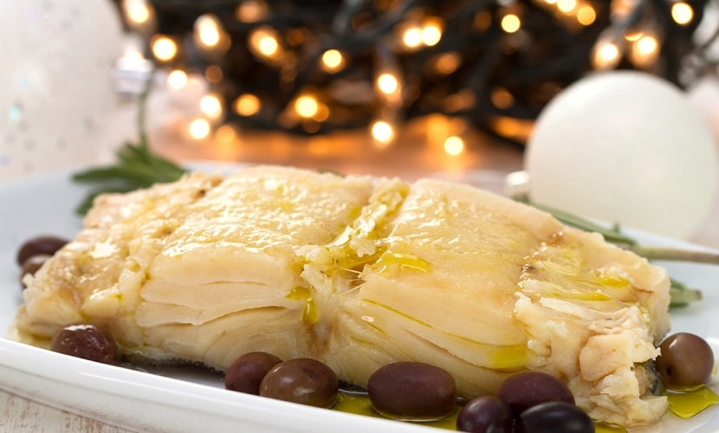
Tradições portuguesas de Natal Coloque o adjetivo no seu lugar correto e adequado
8 pontos
A consoada, como é chamada a ceia de Natal em Portugal, é uma das a) principais 1.tradições b) principais do país e acontece sempre na noite de 24 de dezembro. Segundo a) portuguesa 2. a tradição b) portuguesa, a mesa de Natal não pode ser retirada, assim, noite adentro juntam-se a) novos 3. pratos b) novos e a mesa continua posta até o a) seguinte 4. dia b) seguinte, em homenagem ao menino Jesus. A ceia em Portugal varia de acordo com a região e, apesar de o peru estar presente em alguns jantares, ele não é o a) principal 5. prato b) principal do Natal no país. Claro que um dos protagonistas é ele: o bacalhau. O prato mais típico é bem simples, uma a) generosa 6. posta b) generosa de bacalhau acompanhada de batatas, cenouras, verduras e ovos cozidos, regados com azeite. Quer mais que isso? Pois tem mais sim. Na região do Minho, Douro e Trás-os-Montes, o polvo faz parte da consoada e aparece ao lado do bacalhau, geralmente cozido servido com legumes.Já na Beira-Alta e Baixa, também é comum a presença da a) assada 7.carne b) assada, geralmente o cabrito, mas também pode ser o peru. No Algarve o borrego também faz parte da a) natalina 8. ceia b) natalina.Além do jantar de Natal, geralmente as famílias se reúnem no dia seguinte para o almoço. Momento no qual se aproveitam as sobras para recriar outros pratos típicos.

Slide 6
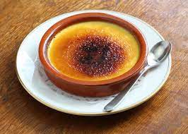
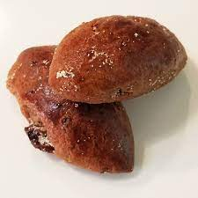
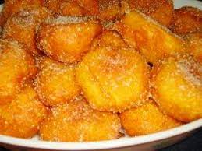
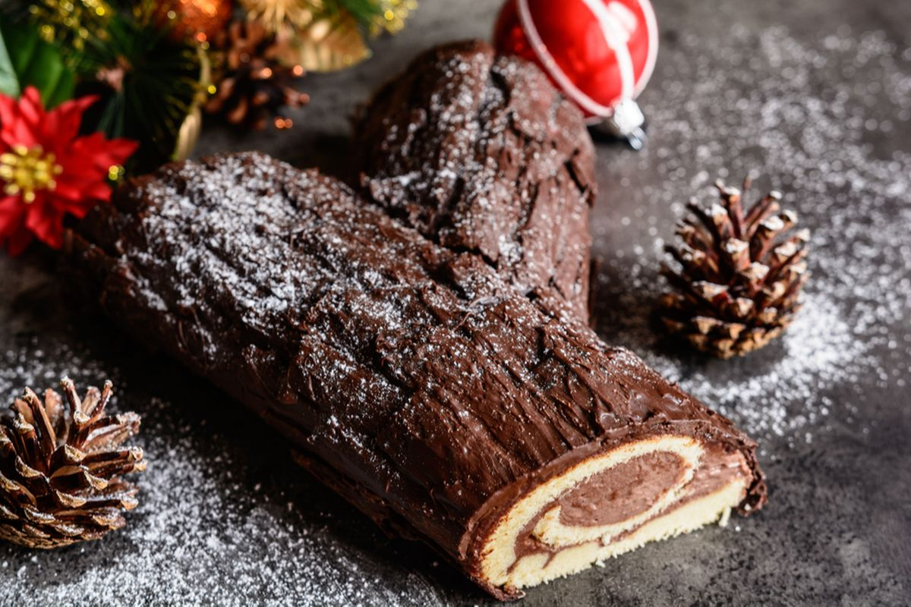
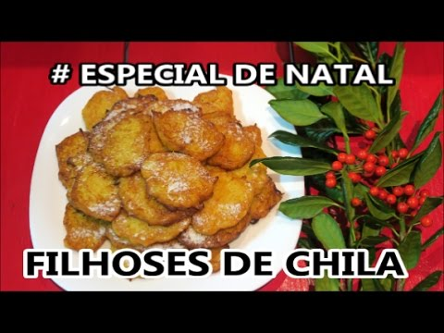
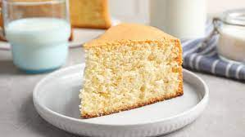
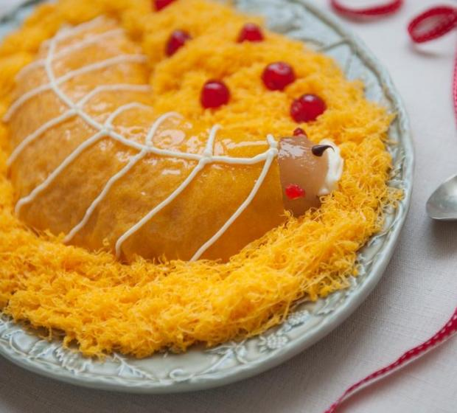
Tradições portuguesas de Natal doces
8 pontos
5.
1.
nome
nome
2.
B.-creme
C. de abóbora
E. de chila (gila)
A. castelar
G. de mel
D.de Natal
H.de ló
F. de ovos
6.
Leite
Bilharacos
Filhós
Broa
Broa
Tronco
Pâo
lampreia
7.
3.
4.
8.

Slide 7
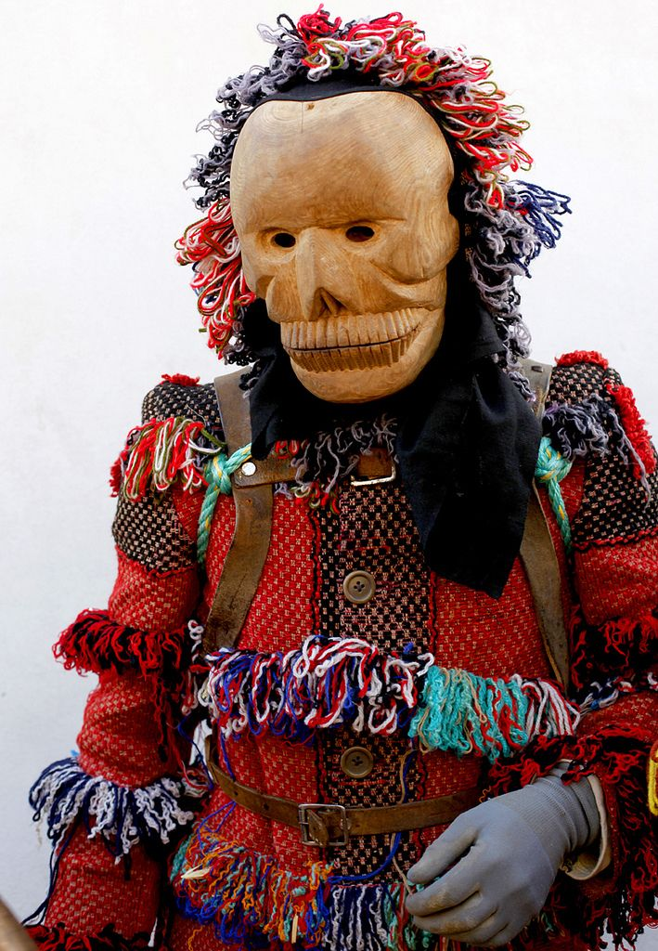
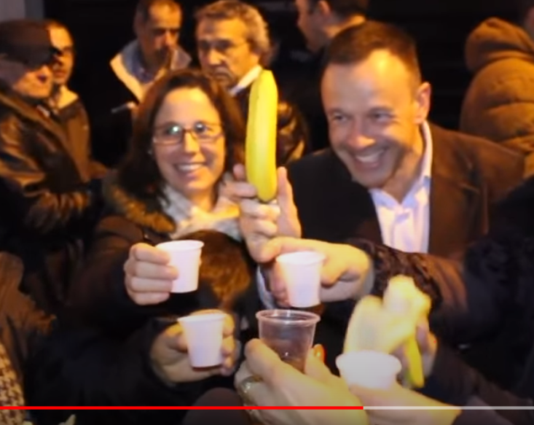
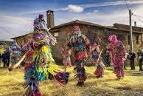
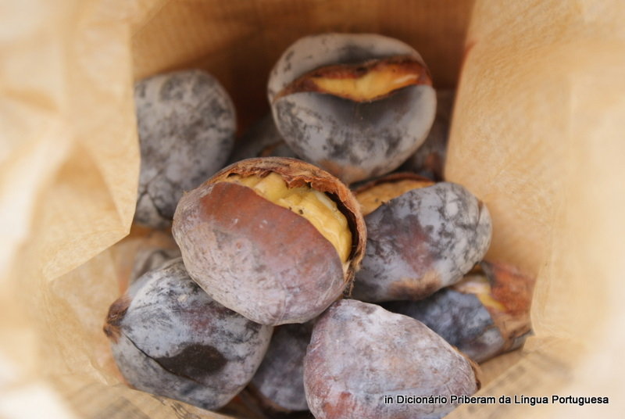
Eventos tradicionais
Festa
Adjunto adverbial de lugar
Caretos
Caretos
Bananeiro
O menino
Magusto
C.E. DE VARGE
C.E. de ousilhão
A DE BRAGA
B. MIJA
D de Velha/Aldeia Viçosa

Slide 8
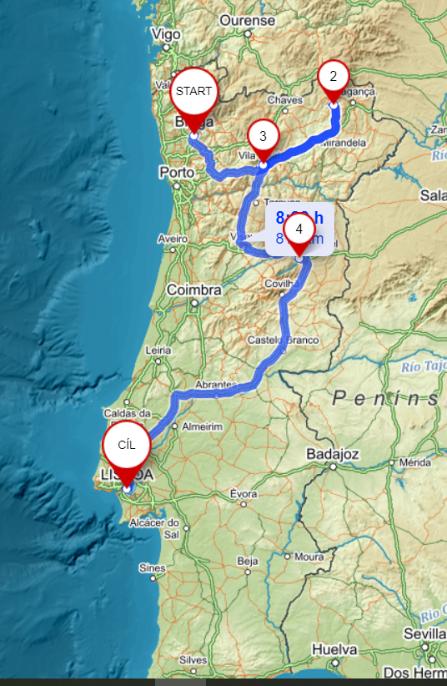
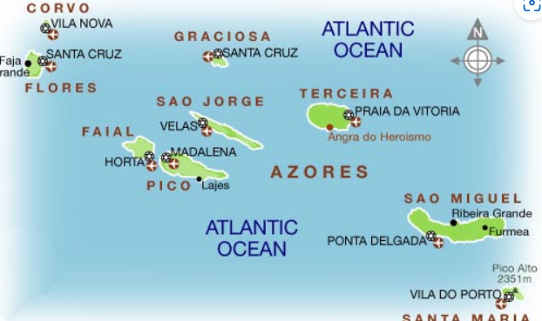
Eventos
2
1
3
Festa
Adjunto adverbial de lugar
4
Caretos de
Caretos de
Bananeiro
Wonderland
O menino mija –
Magusto da Velha –
A Ousilhão 3 nebo naopak
F VARGE 2
B deBraga 1
D Açores 6
E.Aldeia Viçosa 4
6
2

